Slide 1
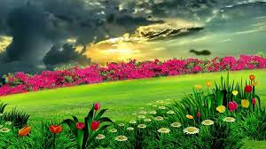

Slide 2
সুলতানা রাজিয়া
সহকারী শিক্ষক
বীরগজ মডেল সরকারি প্রাথমিক বিদ্যালয়
বীরগঞ্জ,দিনাজপুর।
E:mail-sultanarazia11185@gmail.com
শ্রেণিঃ চতুর্থ
বিষয়ঃ প্রাথমিক বিজ্ঞান
সময়ঃ ৪৫ মিনিট
তারিখঃ ২০/০১/২০২৩ খ্রিঃ

Slide 3
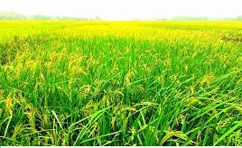
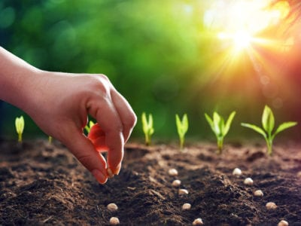
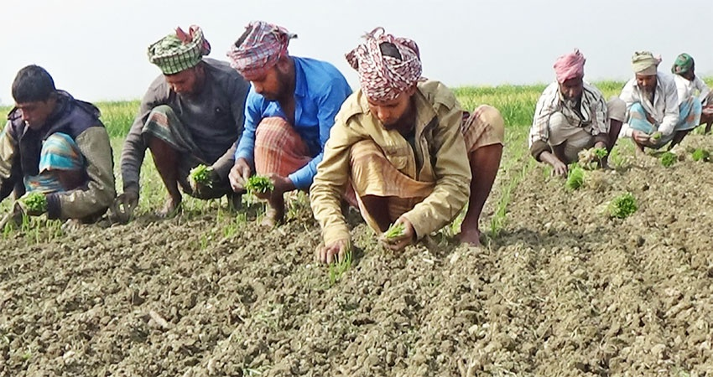
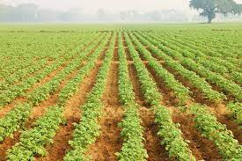
পূর্বজ্ঞান যাচাই
ফসল কোথায় ফলে?
ফসলের মাঠ
ছবিগুলোতে তোমরা কী দেখছো?
মাঠের মধ্যে

Slide 4
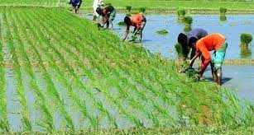
মাঠের কোন অংশে ফসল হয়?
মাঠের উপরের অংশে, পৃথিবীর উপরিভাগের নরম আবরণই হচ্ছে মাটি।

Slide 5
আমাদের আজকের পাঠ
মাটির গুরুত্ব
শ্রেণিঃ চতুর্থ,অধ্যায়ঃ ৩

Slide 6
এই পাঠ শেষে শিক্ষার্থীরা…
৪.১.১ বাড়ির দৈনন্দিন ময়লা আবর্জনা নির্দিষ্ট স্থানে কেন ফেলা প্রয়োজন তা বর্ণনা করতে পারবে।

Slide 7
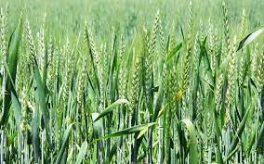
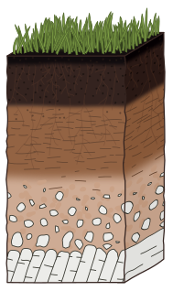
মনোযোগ সহকারে ছবিগুলো দেখ।
তোমরা পৃথিবীর কোন অংশে মাটি দেখতে পাচ্ছো?
মাটি
মাটির কয়েকটি অংশ
আমরা পৃথিবীর উপরের নরম অংশে মাটি দেখতে পাচ্ছি।যেখানে উদ্ভিদ জন্মে।

Slide 8
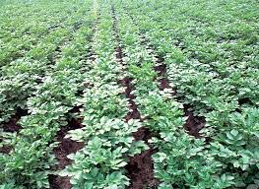
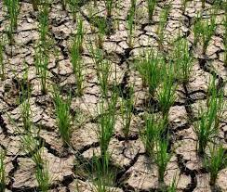
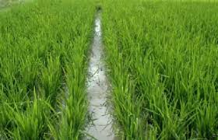
মাটি বলতে বলতে কী বোঝায়?

Slide 9
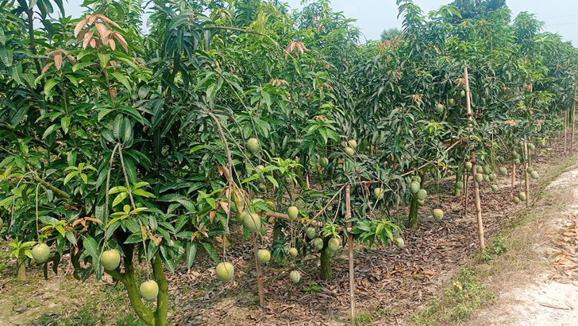
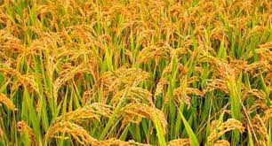
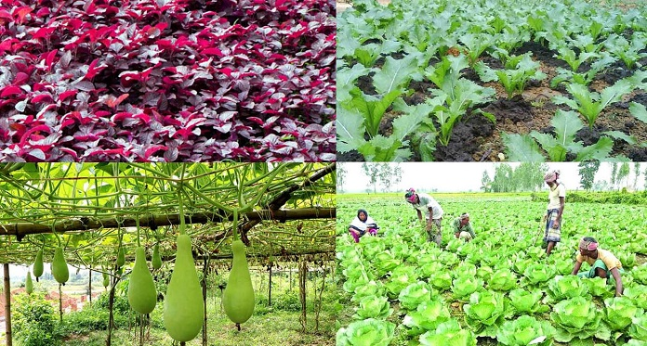
উদ্ভিদ,গাছ-পালা,ফসল ও শাক-সবজি কোথায় জন্মায়?
মনোযোগ সহকারে ছবিগুলো দেখ।
গাছ
ফসল
শাক-সবজি
মাটিতে জন্মায়, উদ্ভিদ মাটি থেকে প্রয়োজনীয় পানি ও পুষ্টি পায়। বেঁচে থাকার জন্য মানুষ মাটিতে ফসল ও সবজি উৎপাদন করে।

Slide 10
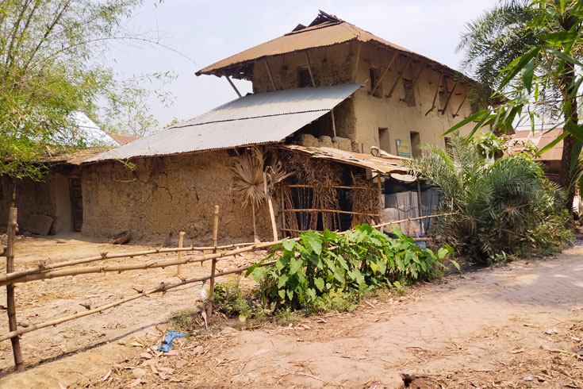
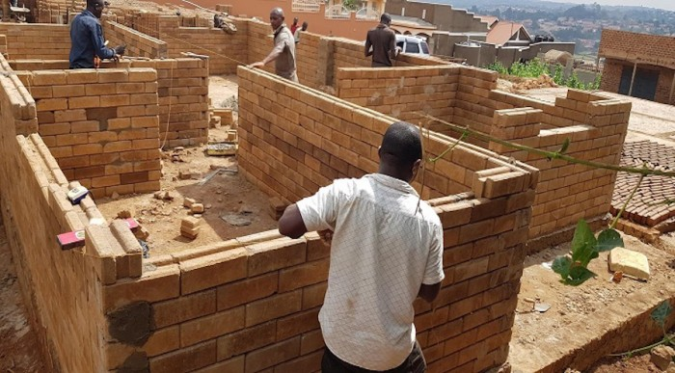
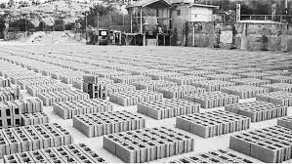
মনোযোগ সহকারে ছবিগুলো দেখ।
বসবাসের জন্য মানুষ মাটির উপর ঘরবাড়ি ও দালানকোঠা নির্মাণ করে।
ইট বা কনক্রিটের মতো নির্মাণ সামগ্রী তৈরিতেও মাটি ব্যবহৃত হয়।

Slide 11
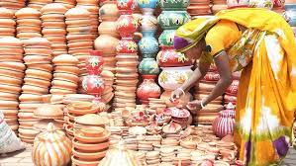
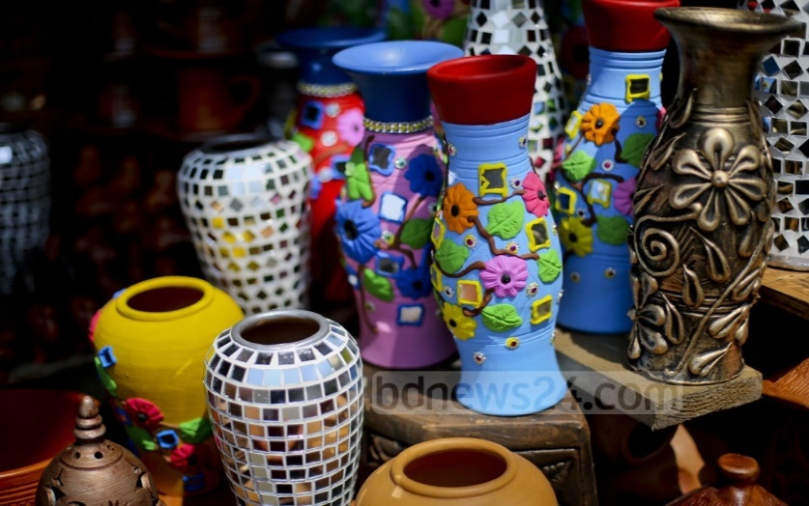
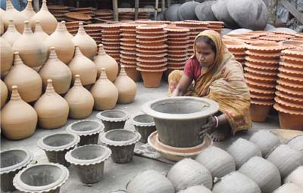
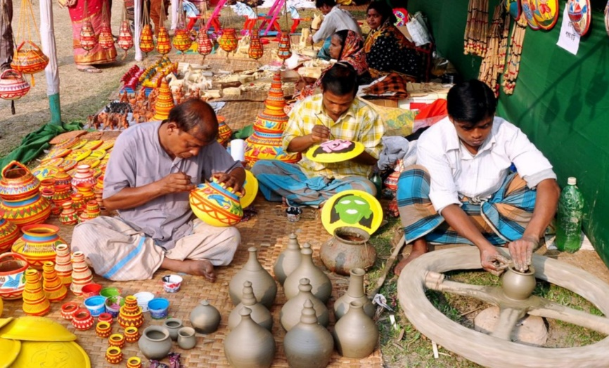
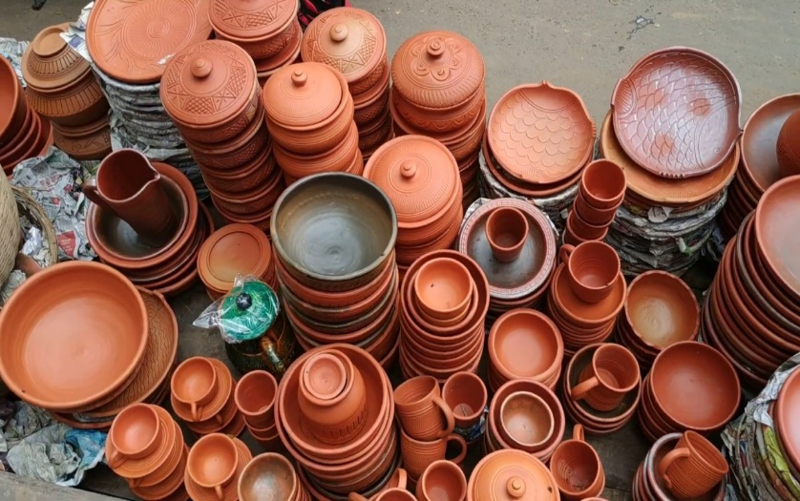
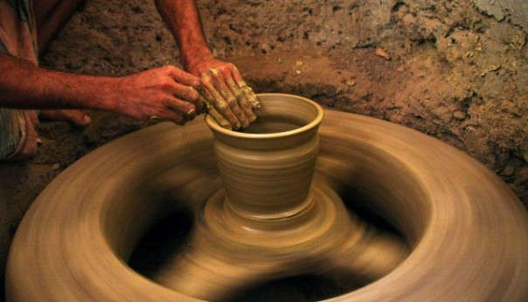
মনোযোগ সহকারে ছবিগুলো দেখ।
রান্নার হাড়ি-পাতিল ,ফুলদানি ,বাটি এছাড়াও বিভিন্ন ধরনের শিল্পকর্মে মাটি ব্যবহৃত হয়।

Slide 12
মাটি কী কী কাজে ব্যবহার করা হয় তা চারটি বাক্য লিখ ?

Slide 13
আমরা কী কী কাজে মাটি ব্যবহার করি তা একবার দেখি -

Slide 14
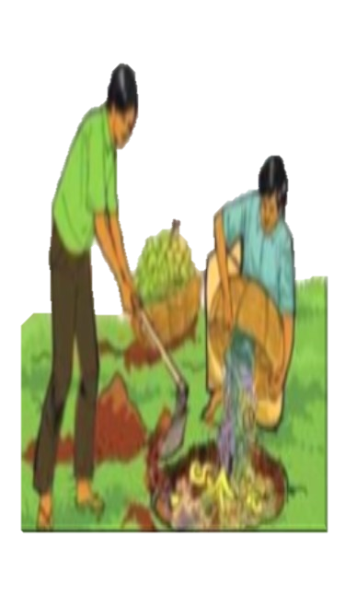
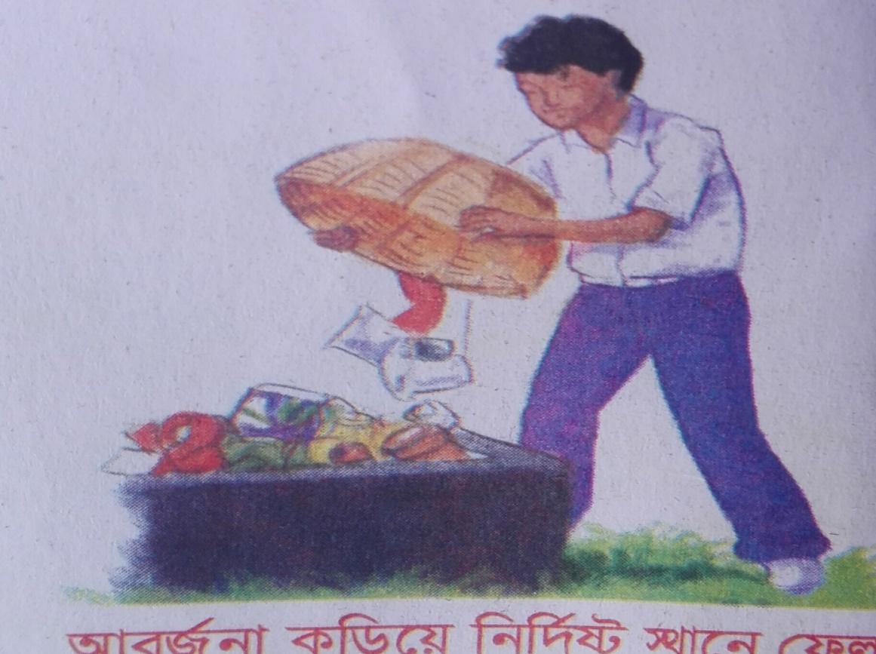
মনোযোগ সহকারে ছবিগুলো দেখ।
ময়লা আবর্জনা ঢেকে দেওয়া হচ্ছে
নির্দিষ্ট স্থানে ময়লা ফেলা
এসব বর্জ্য মাটিতে ফেলা হয়। আবার কখনো কখনো নির্দিষ্ট স্থানে গর্ত করে বা ভাগাড়ে আবর্জনা ফেলে তা মাটি দিয়ে ঢেকে দেওয়া হয়।
মানুষের দৈনন্দিন কর্মকাণ্ডের ফলে প্রচুর পরিমাণে বর্জ্য উৎপন্ন হয়।

Slide 15
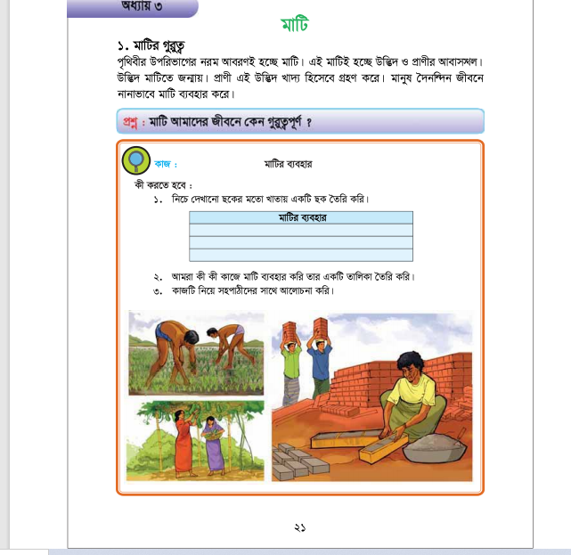
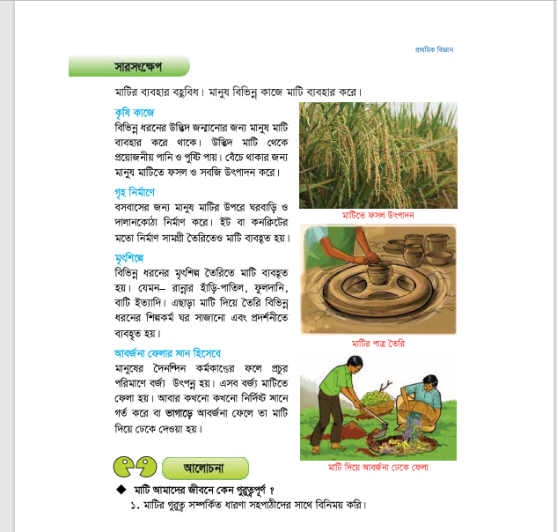
এখন পাঠ্য বইয়ের ২১ ও ২২ পৃষ্ঠায় কি আছে আমরা নিরবে পড়ি

Slide 16
মাটি আমাদের জীবনে যেসব কারণে গুরুত্বপূর্ণ তা দলে আলোচনা করে খাতায় লিখ।

Slide 17
নিচের প্রশ্নগুলোর উত্তর দাও -
প্রশ্ন-১ . মাটি বলতে কী বুঝ ?
প্রশ্ন-২ . আমাদের জীবনে মাটির তিনটি ব্যবহার লেখ ।
প্রশ্ন-৩. মাটি আমাদের কেন গুরুত্বপূর্ণ লিখ।

Slide 18
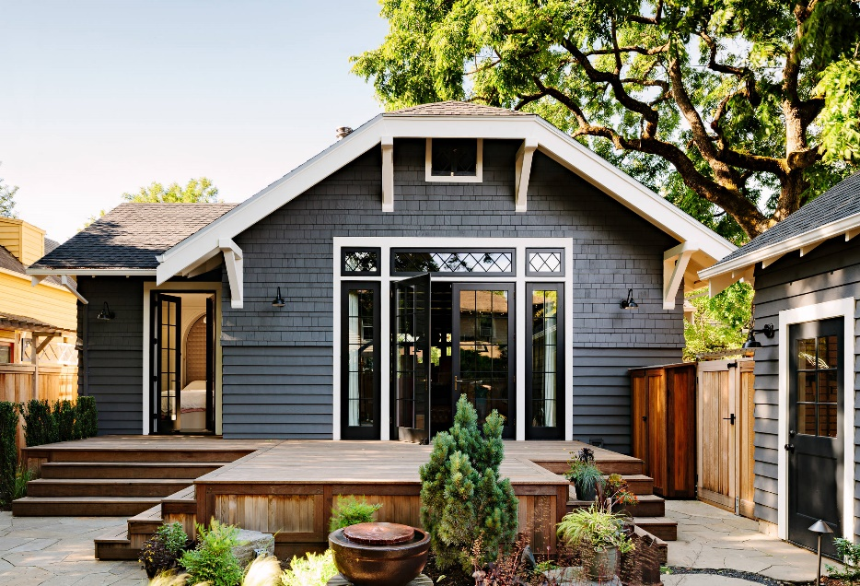
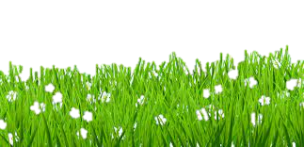
তোমরা যেসব কাজে মাটি ব্যবহার কর তার একটি তালিকা বাড়ি থেকে তৈরি করে আনবে।

